Slide 1
TRÒ CHƠI
ĐÀO VÀNG
BẮT ĐẦU

Slide 2
100$
150
50$
20$
100$
10$
150$
50$
20$
Notes:
Bấm vài tiền để ra câu hỏi
Bấm vào vàng để kéo vàng lên nếu học sinh trả lời đúng

Slide 3
START
Ai Cập nằm ở khu vực nào hiện nay?
10
3
8
5
Hết Giờ
A.Đông Bắc Châu Phi
C.Tây Bắc Châu Phi
D. Tây Nam Châu Phi
B.Đông Nam Châu Phi

Slide 4
START
Chọn đáp án đúng nhất: Nền kinh tế chính của Ai Cập cổ đại là gì?
10
3
8
5
Hết Giờ
A: Nông nghiệp
C: Thủ công nghiệp
B: Công nghiệp
D: Thương nghiệp

Slide 5
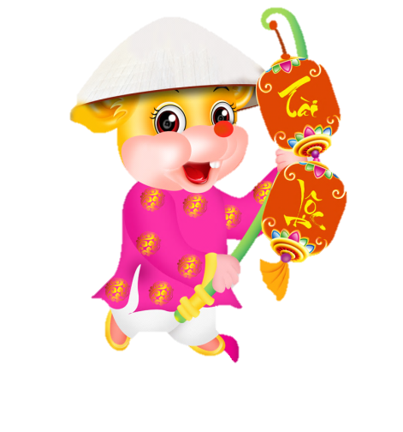
START
Chọn đáp án đúng nhất: Ai là người thống nhất thượng Ai Cập và hạ Ai Cập?
10
3
8
5
Hết Giờ
C: Vua Tu – tan – khơ - mun
A: Vua Ram - sét
B: Vua Thớt - mo
D: Vua Na - mơ

Slide 6
START
Chọn đáp án đúng nhất: Đứng đầu nhà nước Ai Cập cổ đại là?
10
3
8
5
Hết Giờ
A: Tể tướng
C: Quý tộc
B: Pha –ra -ông
D: Tướng lĩnh

Slide 7
START
Chữ viết của người Ai Cập cổ đại là
10
3
8
5
Hết Giờ
A. chữ Phạn.
B. chữ số La Mã.
C. chữ tượng hình.
D. chữ hình nêm

Slide 8
START
Công trình kiến trúc nào ở Ai Cập được coi là môt trong bảy kì quan của thế giới cổ đại?
10
3
8
5
Hết Giờ
A. Vườn treo Ba-bi-lon.
B. Kim tự tháp.
C. Đại bảo tháp Shan-chi.
D. Đền Pác-te-nông

Slide 9
START
Nội dung nào dưới đây không phản là thành tựu văn hóa của cư dân Ai Cập cổ đại?
10
3
8
5
Hết Giờ
A. Kĩ thuật ướp xác
B. Chữ tượng hình.
C. Tượng nhân sư.
D. Đền Pác-te-nông

Slide 10
START
Trong Toán học, người Ai Cập giỏi nhất về lĩnh vực gì?
10
3
8
5
Hết Giờ
a. Giải tích.
B. Đại số.
C. Toán cao cấp.
D. Hình học.

Slide 11
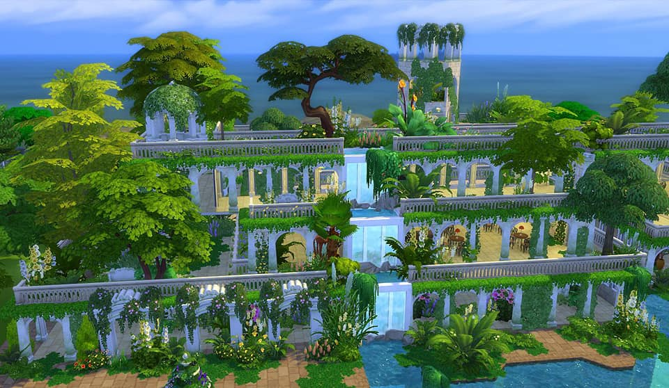

Slide 12
Tiết 14, 15 Bài 7:
LƯỠNG HÀ CỔ ĐẠI

Slide 13
Mục tiêu

Slide 14
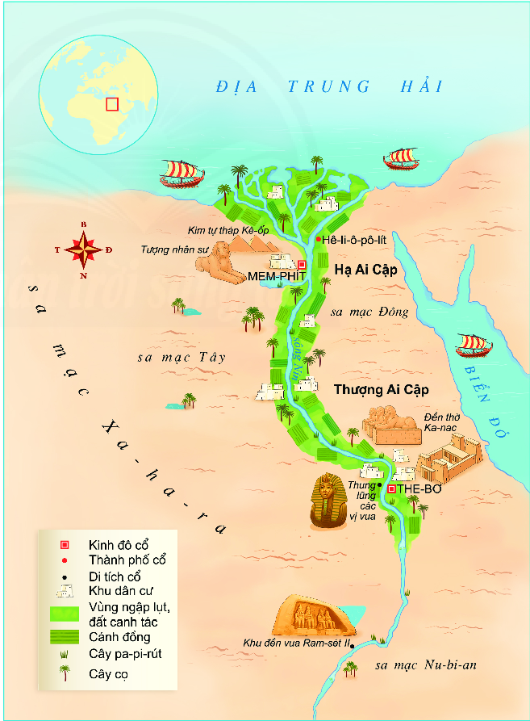
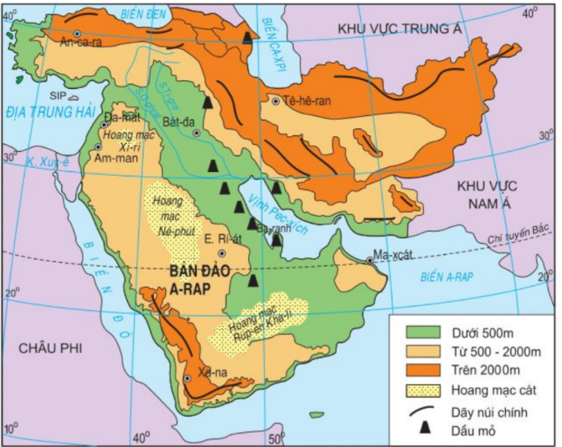
ĐỊA TRUNG HẢI
HẠ AI CẬP
Sa mạc Tây
Sa mạc Đông
THƯỢNG AI CẬP
SA MẠC NU –BI -AN
Địa hình Lưỡng Hà

Slide 15
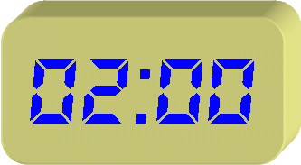
Thảo luận
Làm việc cá nhân trong thời gian 2 phút với các nội dung sau:
Nêu điểm khác nhau về điều kiện tự nhiên của Lưỡng Hà cổ đại với Ai Cập cổ đại.
Vì sao Lưỡng Hà phát triển nhiều ngành nghề khác nhau?

Slide 16
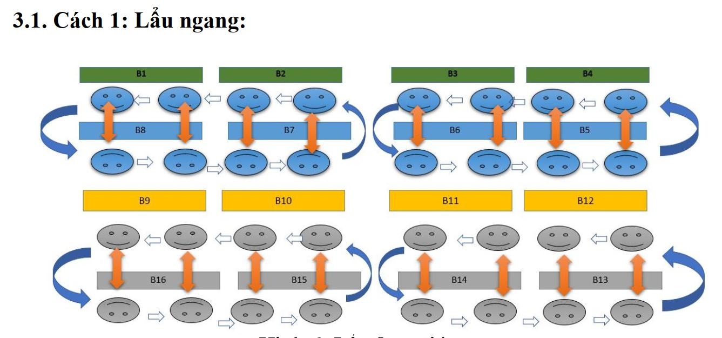
Notes:
16

Slide 19
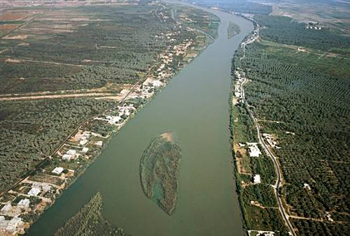

Slide 20
I. Điều kiện tự nhiên
- Lưỡng Hà ở khu vực giữa hai sông Ơ-phơ-rat và Ti-gơ-rơ, là vùng bình nguyên rộng lớn, bằng phẳng, được phù sa bồi đắp hàng năm.
Lưỡng Hà phát triển kinh tế nông nghiệp, thương nhân Lưỡng Hà buôn bán khắp vùng Tây Á.

Slide 21
Điều kiện tự nhiên đã tác động đến quá trình hình thành nhà nước Lưỡng Hà cổ đại như thế nào?

Slide 22
Phiếu học tập
Đọc thông tin trong SGK, làm việc theo bàn 3-4 bạn hãy hoàn thành phiếu học tập sau:
Sự kiện | Nội dung
Thời gian thành lập
Nhóm người cư trú sớm nhất
Đặc điểm các quốc gia
Những thành phố tiêu biểu
Thời gian sụp đổ

Slide 23
Phiếu học tập
Sự kiện | Nội dung
Thời gian thành lập | 3500 năm TCN
Nhóm người cư trú sớm nhất | Người Xu-me
Đặc điểm các quốc gia | Nhiều tộc người thay nhau làm chủ vùng đất này.
Những thành phố tiêu biểu | Ua, U-rúc, Um-ma
Thời gian sụp đổ | 539TCN

Slide 24
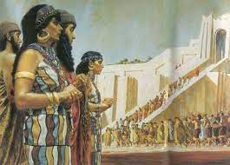
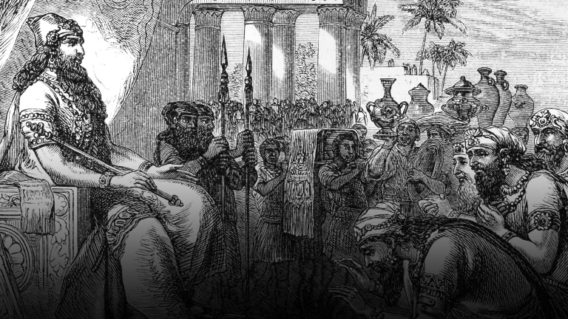
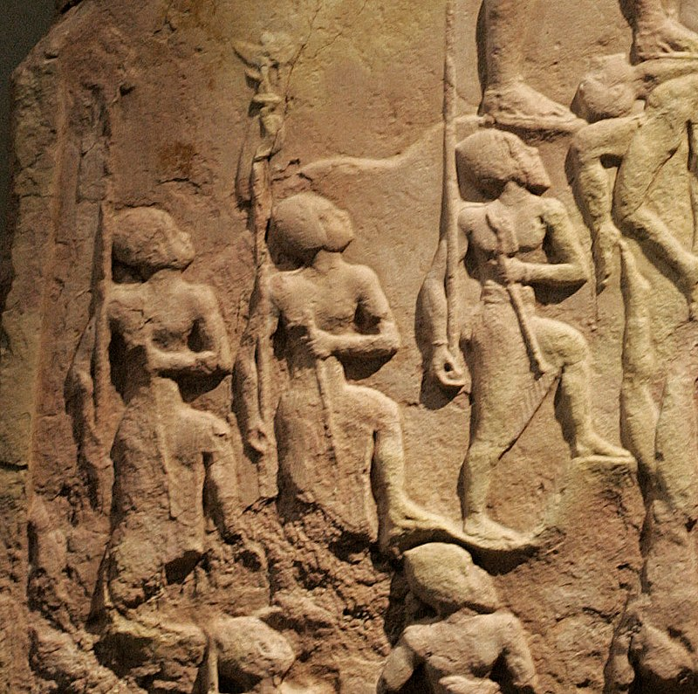
Người Sumer quanh một ngôi đền (Nguồn: Wikimedia Commons)
Hammurabi – vua người Amorites
Quân lính người Akkad

Slide 25
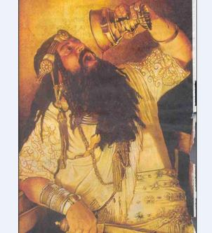
- Ở Lưỡng Hà vua được gọi là En- si (người đứng đầu)

Slide 27
II. Nhà nước Lưỡng Hà cổ đại

Slide 28
II. Quá trình thành lập Nhà nước Lưỡng Hà cổ đại
- Khoảng năm 3500 TCN, người Sumer làm chủ vùng Lưỡng Hà và xây dựng các quốc gia thành thị.
- Sau người Sumer, nhiều tộc người khác thay nhau làm chủ Lưỡng Hà.
- Năm 539 TCN, Lưỡng Hà bị đế quốc Ba Tư tiêu diệt.

Slide 29
III. Những thành tựu văn hoá tiêu biểu
Kể tên các thành tựu văn hoá của Lưỡng Hà cổ đại
Thành tựu văn hóa
Chữ viết
Luật pháp
Toán học
Kiến trúc, điêu khắc

Slide 30
Lưỡng Hà | Thành tựu văn hóa
Chữ viết, văn học
Luật pháp
Toán học
Kiến trúc điêu khắc

Slide 31
Notes:
31

Slide 32
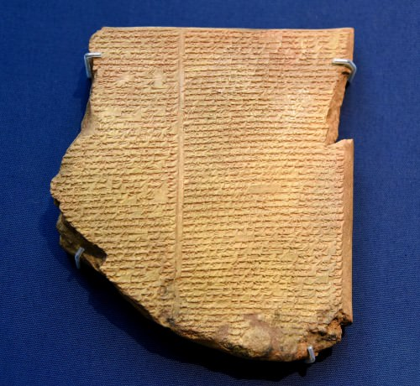
Sử thi Gilgamesh

Slide 33
Theo em người Sumer dùng dụng cụ có hình dạng như thế nào để khắc chữ trên các phiến đất sét ?
“dùng một thanh gỗ hay cây gậy vót nhọn một đầu rồi ấn vào phiến đất sét thành môt đầu nhọn đáy bằng; sau đó trở ngược thanh gỗ vạch một đường thẳng, như cái đinh. Một số chiếc đinh hợp lại thành từ (…) Những thứ chữ đó có hình tiết như những góc nhọn, nên thường được gọi là chữ hình đinh” (Lương Ninh (2009), Lịch sử thế giới cổ đại, Nxb Giáo dục Hà Nội, tr. 79)

Slide 34
Lưỡng Hà | Thành tựu văn hóa
Chữ viết, văn học | - Viết chữ trên đất sét (chữ hình nêm) - Bộ sử thi Gin-ga-mét
Luật pháp
Toán học
Kiến trúc điêu khắc

Slide 35
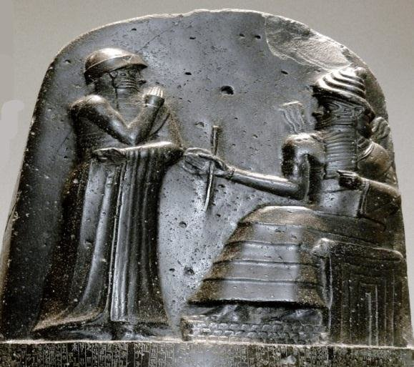
III. Những thành tựu văn hoá tiêu biểu

Slide 36
Em hãy cho biết vua Hammurabi ban hành bộ luật để làm gì ?

Slide 37
Lưỡng Hà | Thành tựu văn hóa
Chữ viết, văn học | - Viết chữ trên đất sét (chữ hình nêm) - Bộ sử thi Gin-ga-mét
Luật pháp | - Bộ luật Ha-mu-ra-bi
Toán học | - Giỏi về số học, hệ thống đếm số 60.
Kiến trúc điêu khắc

Slide 38
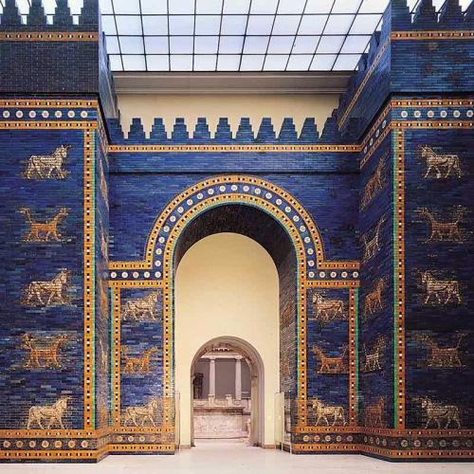
Cổng I- sơ –ta – cửa ngõ dẫn đến trung tâm thành phố Ba-bi-lon
(bản phục dựng)

Slide 40
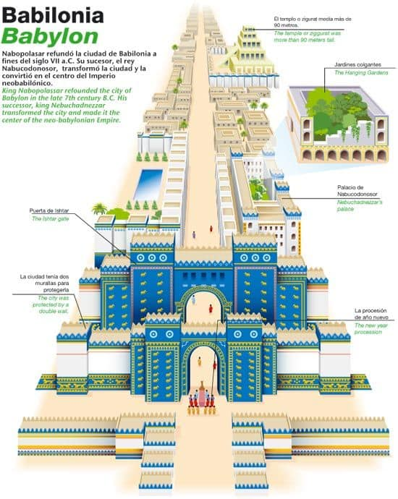
Thành phố Ba-bi-lon cổ đại

Slide 41
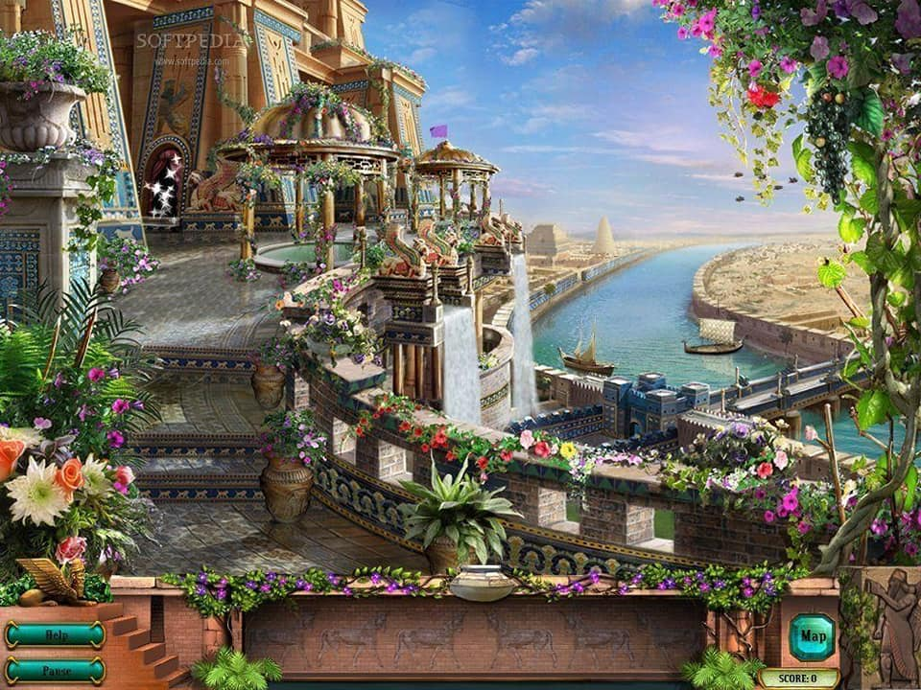
Thành phố Ba-bi-lon cổ đại

Slide 43
Lưỡng Hà | Thành tựu văn hóa
Chữ viết, văn học | - Viết chữ trên đất sét (chữ hình nêm) - Bộ sử thi Gin-ga-mét
Luật pháp | - Bộ luật Ha-mu-ra-bi
Toán học | - Giỏi về số học
Kiến trúc điêu khắc | Vườn treo Ba-bi-lon

Slide 47
Hướng dẫn tự học
Về nhà học bài cũ và chuẩn bị trước bài mới “Ấn Độ ổ đại”.
Điều kiện tự nhiên của Ấn Độ.
Chế độ đẳng cấp trong xã hội Ấn Độ.
Những thành tựu văn hóa tiêu biểu của Ấn Độ.

